Slide 1
상한론의 성립과 전승
오준호

Slide 2
Question
‘상한론’이라는 단어가 가리키는 구체적인 실체는 무엇인가?
우리가 보는 상한론 텍스트는 장중경의 음성 그대로인가?

Slide 3
Background
전통사회에서 서적은 단순한 (書物)이 아니라 지식의 전달 수단이었다.
책을 만드는 데 많은 자원이 필요했다.
刊行 되었다 해도 부수가 많지 않았고 가격도 비쌌다.
그래서 필사되는 경우가 많았다.
서적의 유통은 매우 천천히(?) 이루어졌고, 전란 등 사회혼란으로 생각보다 쉽게 일실되었다.

Slide 4
Background
초기 상한잡병론의 내용
1. 脈法 傷寒論 및 金匱玉函經의 辨脈法, 상한론 平脈法
2. 傷寒病 상한론 및 금궤옥함경의 주요내용 ( 六經病證治 및 “可與不可” 諸篇 )
3. 雜病 금궤요략의 주요내용
4. 婦人病 금궤요략의 3개 篇
5. 小兒病 금궤요략의 1개 처방 ( 脈經의 1개 篇 )
6. 食禁 금궤요략의 2개 篇
※ 현존 宋本 상한론의 傷寒例, 금궤옥함경의 證治總例는 후대 삽입된 내용
马继兴. 中医文献学. 上海科学技术出版社. 1990.

Slide 5
Background
초기 상한잡병론의 체계
1. 可與不可 체계
맥경 권7에서 “可與不可” 체계를 확인
2. 六經體系로 변화
千金翼方에는 그 내용이 六經으로 분류
宋本 傷寒論에서는 육경분류가 주요 방법으로 사용
Cf) 可與不可는 왕숙화가 만들어낸 체계라는 경해도 있음 (李顺保)
马继兴. 中医文献学. 上海科学技术出版社. 1990.

Slide 6
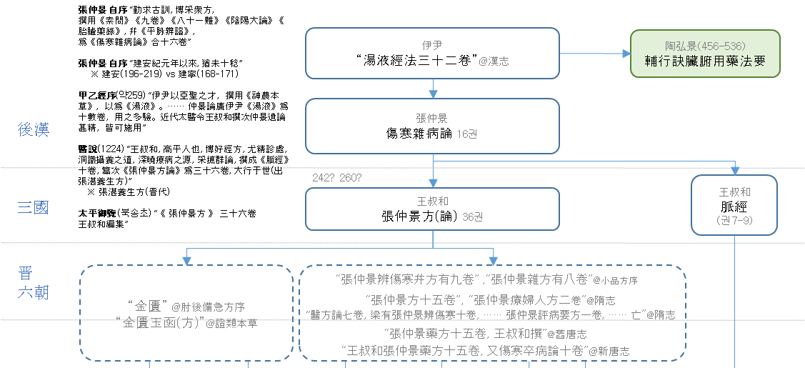
성립과 정리
Notes:
왕숙화가 상한론을 정리했다는 근거
갑을경 서문의 설명
태평어람의 언급
왕숙화 맥경 내용이 상한론 내용과 상당히 유사함

Slide 7
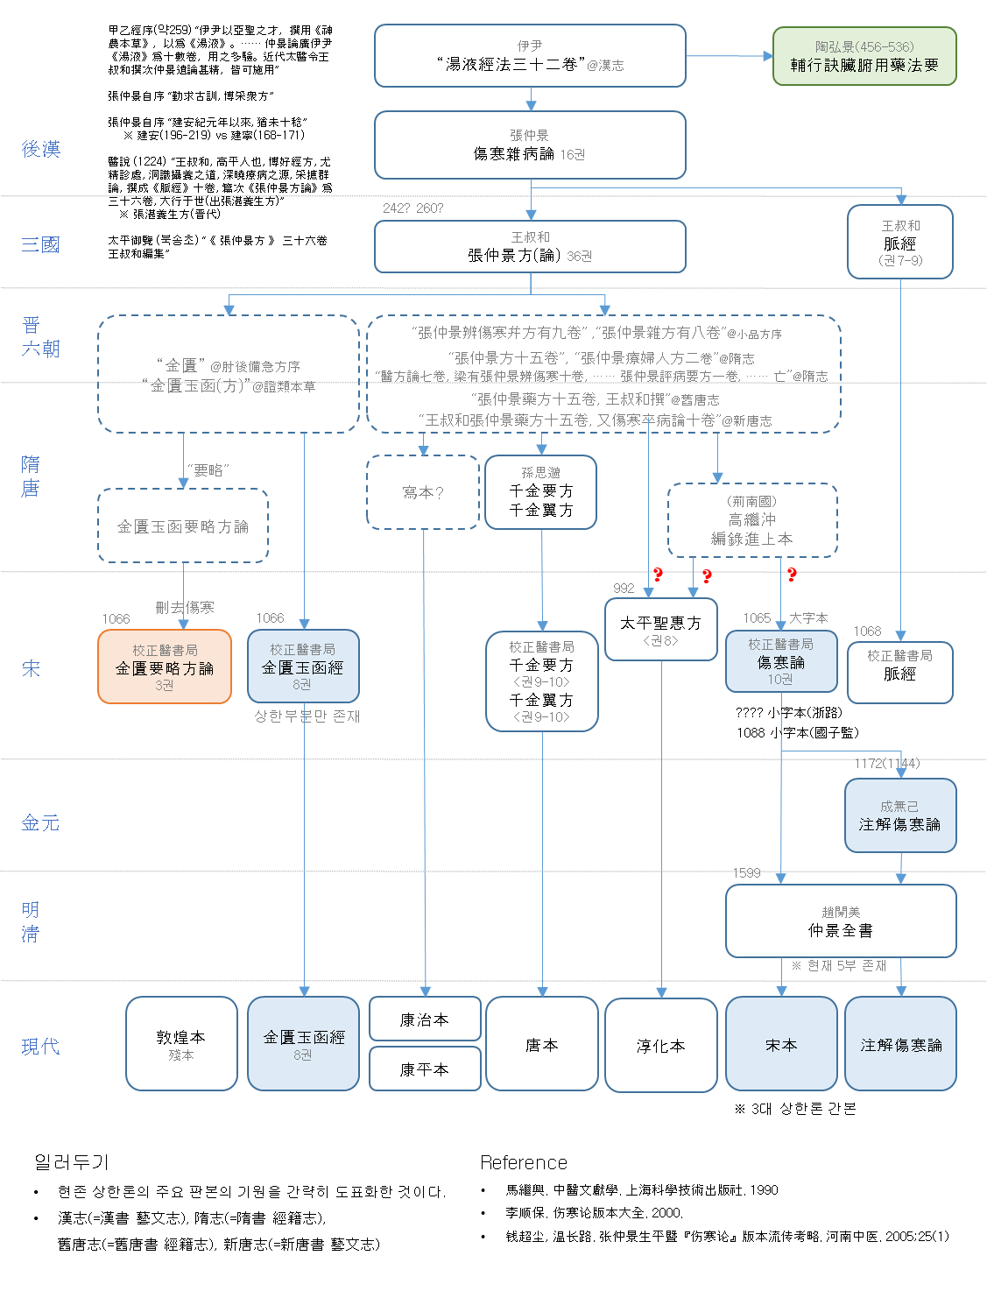
교정과 간행

Slide 8
전승

Slide 9
Answer
‘상한론’이라는 텍스트의 정체는
‘상한론’ 은 하나가 아니다. 역사적으로 수많은 ‘상한론’ 들이 존재하였다.
이들 가운데 운 좋게 지금까지 전승된 것을 우리가 보고 있을 뿐이다.
우리가 보는 상한론 텍스트는
사실상 북송 교정의서국에서 교정한 결과물이다.
현대 서적에 실린 상한론은 현대적으로 정리된 상한론이다.
현대에는 변맥법, 편맥법, 상한례 및 일부 주석들은 배제한다.

Slide 10
Summary
상한론은 특정 개인의 저작이라기 보다는 역사적을 누적된 지식의 집합이다.
“勤求古訓, 博采衆方, 撰用《素問》《九卷》《八十一難》《陰陽大論》《胎臚藥錄》, 幷《平脉辨證》, 爲《傷寒雜病論》合十六卷” 《傷寒雜病論》集
상한론의 형성에는 장중경, 왕숙화가 기여하였다.
後漢 張仲景은 秦漢 이전의 의학지식을 바탕으로 상한잡병론을 저술하였다.
晉 왕숙화는 전란으로 일실되고 흩어졌던 내용들을 모아 상한론을 다시 정리하였다.

Slide 11
Summary
상한론 전승에는 北宋 교정의서국, 성무기, 조개미가 기여하였다.
북송 교정의서국은 상한론(10권), 금궤옥함경(8권), 금궤요략(3권)을 교정 정리하여 간행하였고, 사실상 상한론의 이본이라 할 수 있는 천금요방 천금익방 맥경 등의 교정과 간행도 담당하였다.
성무기는 주해상한론을 저술함으로써 상한론 연구에 기본 텍스트를 구성하였으며, 아울러 상한론이라는 서적 유통에도 기여하였다.
조개미는 중경전서를 간행하여 일실될 위기의 송본 상한론을 보존하였다.
오늘날 상한론이 가리키는 구체적인 대상은
좁은 의미로는 3대 간본으로서 송본, 주해상한론, 금궤옥함경을 가리키지만
넓은 의미로는 강치본, 강평본, 당본, 순화본 등 상한론의 이본들까지 모두 포괄한다.

Slide 12
Reference
钱超尘. 孙思邈本伤寒论赵开美本伤寒论合订集. 陕西科学技术出版社. 2017
钱超尘. 影印南朝秘本敦煌秘卷《伤寒论》校注考证. 苑出版社. 2015.
钱超尘. 宋本《伤寒论》文献史论. 苑出版社. 2015.
钱超尘. 影印金匮玉函经校注考证. 苑出版社. 2015.
钱超尘. 影印孙思邈本伤寒论校注考证. 苑出版社. 2015.
钱超尘, 温长路. 张仲景生平暨伤寒论版本流传考略. 河南中医. 2005;25(1).
李顺保. 伤寒论版本大全(2版). 学苑出版社. 2000.
钱超尘. 伤寒论文献通考. 学苑出版社. 1993.
马继兴. 中医文献学. 上海科学技术出版社. 1990.

